Slide 1
RÉPUBLIQUE DU SÉNÉGAL
Un Peuple – Un But – Une Foi
Kick-off meeting du 9e Forum Mondial de l’eau, dakar 2021
Eau & developpement rural
Monsieur Dame NDIAYE
Email: damendiaye@gmail.com
Monsieur Guy FRADIN
Email: fradin.guy@gmail.com
DAKAR, le 21 juin 2019

Slide 2
Eléments de cadrage
Eau pour le developpement rural, dans ses dimensions sociales, économiques, environnementales
Une vision globale “One Water, One Health” et des politiques multisectorielles
Eau pour promouvoir l’hygiène et garantir une santé publique (qualité de l’eau) et un
environnement sain ( effets induits des residus agricoles)
Eau, catalyteur de secteurs à fort potentiels économiques: agriculture, élevage, peche, mines ...
Eau pour autres usages (boulangeries, aires de lavages etc.)
Eau pour la préservation des écosystèmes
Etc.
Contexte africain avec 60% des terres arables et un taux de ruralité des plus élevés :
Quels réponses pour produire des résultats concrets, d’ici 2021 ?

Slide 3
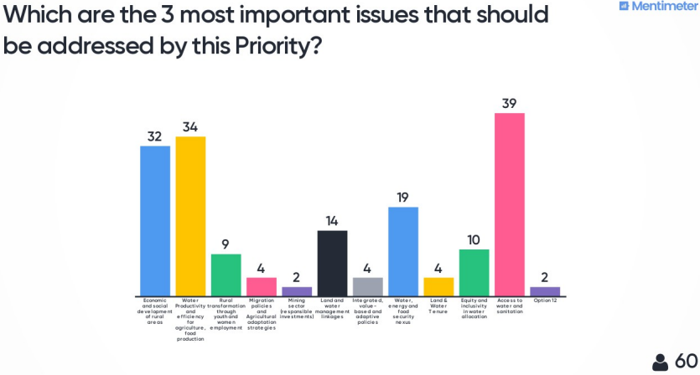

Slide 4
Trois questions prioritaires
Le résultat des choix à travers Mentimeter révèle que les 3 questions ci-après sont à adresser par la priorité “Eau et Développement Rural”
Access to water and sanitation
Economic and social development
Water Productivity and efficiency for agriculture, food production and nutrition
Kick-off meeting du 9e Forum Mondial de l’Eau, Dakar les 20 et 21 juin 2019

Slide 5
Q2: What concrete outcomes will enable progress on these 3 issues by 2021 and/or after (initiatives to be launched during the forum)?
Access to water and sanitation
Developpement d’insfrastrures et d’équipements pour la gestion durable des ressources en eau et la préservation des écosystèmes (CC, résilience)
Développement d’infrastructures d’accès à l’eau et à l’assainissement, suivant une approche de service géré en toute sécurité
Accompagnement / amélioration de la gouvernance locale: Délégation de responsabilité et mise à disposition de ressources (finances, savoirs, technologies) au niveau local

Slide 6
Q2: What concrete outcomes will enable progress on these 3 issues by 2021 and/or after (initiatives to be launched during the forum)?
Access to water and sanitation
Politique de developpement de technologies adaptées à une réutilisation en toute sécurité des eaux usées (approche chaine de valeur d’assainissement)
Mise en place de structure (grille) tarifaire équitable pour concretiser le droit de tous à l’eau en quantité et en qualité.
Création d’un environnement favorable à l’émergence de compétences (savoirs, connaissances...) pour la gestion des ressources, des sytèmes.
Developpement des infrastructures / equipements d’assainissement tenant compte des besoins des filles et des femmes ruraux
Communication et éducation à la citoyenneté sur l’eau et l’assainissement

Slide 7
Q3: Which type of organizations or institutions and stakeholders need to be involved in the this priority, considering political- regional -citizens -thematic perspectives? (Group)
Access to water and sanitation
Pouvoirs publics (Etat, Collectivités)
Populations (autofinancement)
Partenaires Techniques et Financiers
Coopération et Participation inclusive (population, Collectivités, Etats, ONGs, privés etc.)
Universités, centre de recherche
Institutions financières et secteur privé
Etc.

Slide 8
Q2: What concrete outcomes will enable progress on these 3 issues by 2021 and/or after (initiatives to be launched during the forum)?
Economic and social development
Stratégie d’acces sécurisé à la terre et à l’eau (cadre réglementaire et législatif : aspects juridiques, réformes ect.)
Mobilisation et Promotion de financements innovants pour faciliter/accompagner la mise en oeuvre de projets locaux de développement économique (emplois, entrepreunariat cf initiative2021,)
Approche intégrée : Nexus “Eau-Energie-Agriculture”
Gouvernance et régulation pour favoriser l’investissement dans les activités économiqes : Agriculture, Secteur minier ...
Création d’un environnement favorable à l’émergence de compétences (techniques, organisationnelles...) pour la gestion des ressources, des sytèmes.

Slide 9
Q3: Which type of organizations or institutions and stakeholders need to be involved in the this priority, considering political- regional -citizens -thematic perspectives? (Group)
Economic and social development
Qui pour accompagner la fonction économique de l’eau pour le développement rural ?
Developpement de PPPLocal entre agriculteurs et institutions financières / Microfinance
Etats et Collectivités (appui financiers de projets de développement économique innovants, création de centre de renforcement de capacités des jeunes et des femmes)
Fondations, ONGs
Etc.

Slide 10
Q2: What concrete outcomes will enable progress on these 3 issues by 2021 and/or after (initiatives to be launched during the forum)?
Water Productivity and efficiency for agriculture, food production and nutrition
Développpement de politique intégrée Eau-Agriculture et de stratégies d’investissement pour valoriser l’eau agricole
Innovations technologiques pour une agriculture intelligente : mise en oeuvre d’insfrastructures (équipements) innovantes pour l’irrigation
Gestion concertée, équitable et transparente de la ressource en eau (Gestion communautaire)
Développement et mise en oeuvre des techniques efficientes de conservation des eaux et des sols et des pratiques agrosylvopatorales. Préservation des forêts
Création d’un environnement favorable à l’émergence de compétences (techniques, organisationnelles...) pour la gestion des ressources, des sytèmes

Slide 11
Q3: Which type of organizations or institutions and stakeholders need to be involved in the this priority, considering political- regional -citizens -thematic perspectives? (Group)
Water Productivity and efficiency for agriculture, food production and nutrition
Recherche action (Université, centre de recherche)
Secteur privé (investissement – technologie)
Partenariat entre banques et agriculteurs
FONGs, Fondation
Etats et Collectivités : Prix innovation
Etc.

Slide 12
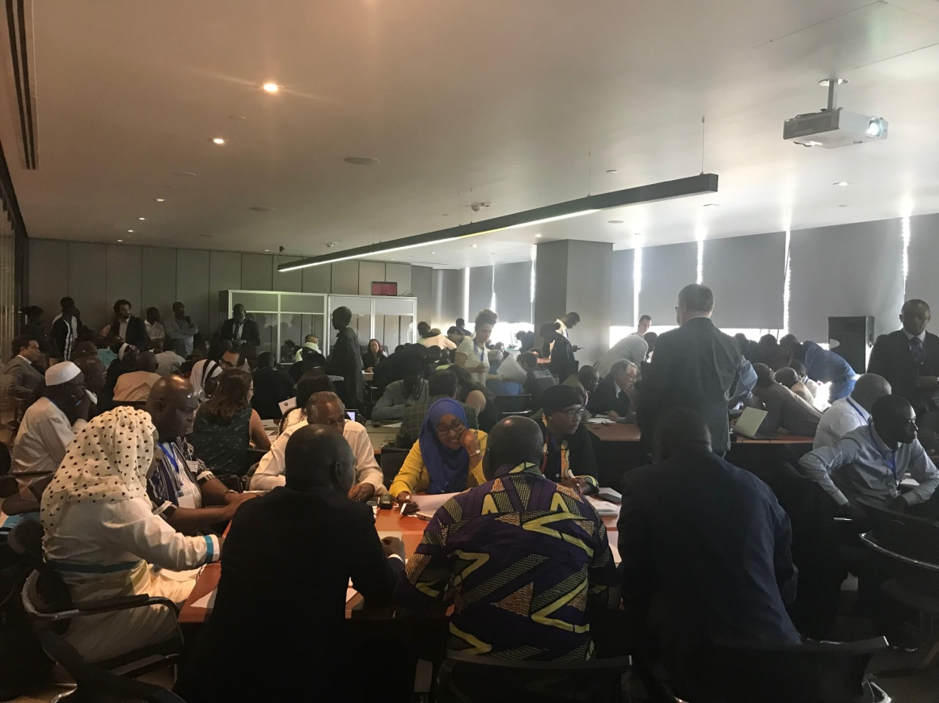
RÉPUBLIQUE DU SÉNÉGAL
Un Peuple – Un But – Une Foi
Je vous remercie

